Slide 1
RéALISER UNE ETUDE DE SANTé PUBLIQUE AVEC PYTHON

Slide 2
ANALYSE DE L’ État de la sous-nutrtion dans le monde. Introduction * DONNéES POUR L’ANNéE 2017: * PROPORTION DE PERSONNES EN ETAT DE SOUS-NUTRITION. * NOMBRE THéORIQUE DE PERSONNES QUI POURRAIENT ÊTRE NOURRIES. * IDEM POUR LA DISPONIBILITé ALIMENTAIRE DES PRODUITS VéGéTAUX. * UTILISATION ET RéPARTITION DE LA DISPONIBILITé INTéRIEURE. * NOTES DE Julien: * utilisation et répartition des céréales entre alimentations humaine et animale. * exportation de la production du manioc par la thailande face à la sous-nutrition de sa population. * ETUDE PLUS FINE POUR CHACUN DES PAYS: * PAYS DONT LA PROPORTION DES PERSONNES SOUS-ALIMENTéES EST LA PLUS FORTE EN 2017. * PAYS AYANT BéNéFICIé LE PLUS D’AIDE DEPUIS 2013. * PAYS AYANT LE PLUS/LE MOINS DE DISPONIBILITé/HABITANT.

Slide 3
DONNéES POUR L’ANNéE 2017: PROPORTION DES PERSONNES EN ETAT DE SOUS-NITRUTION EN 2017.
Il existe deux cas:
° Cas1: Valeurs Manquantes supprimées.
* Valeurs <0.1 remplacées par 0.09;
* Valeurs <0.1 remplacées par 0;
° Cas2: Valeurs Manquantes remplacées par 0;
* Valeurs <0.1 remplacées par 0.09;
* Valeurs <0.1 remplacées par 0;

Slide 4
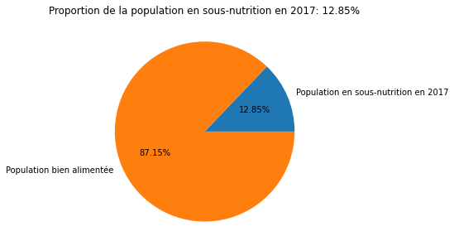

Cas1: Valeurs Manquantes Supprimées.
*Valeurs <0.1 remplacées par 0.09.
*Valeurs <0.1 remplacées par 0.

Slide 5
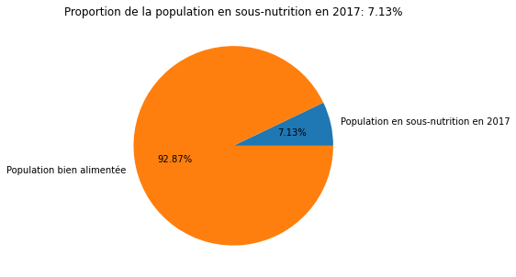
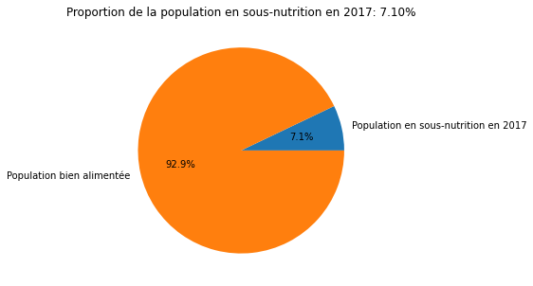
Cas2: Valeurs Manquantes remplacées par 0.
*Valeurs <0.1 remplacées par 0.09.
*Valeurs <0.1 remplacées par 0.

Slide 6
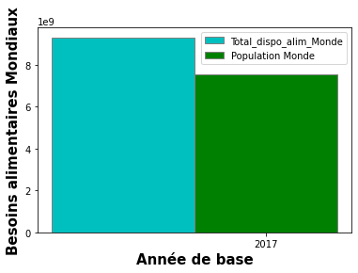
NOMBRE THéORIQUE DE PERSONNES QUI POURRAIENT ÊTRE NOURRIES.
Théoriquement, 9 297 326 501 personnes pourraient être nourries. En d’autres termes, les besoins alimentaires mondiaux pourraient être couverts en totalité, soit une proportion de 123,17%, comme l’illustre le graphique suivant.

Slide 7
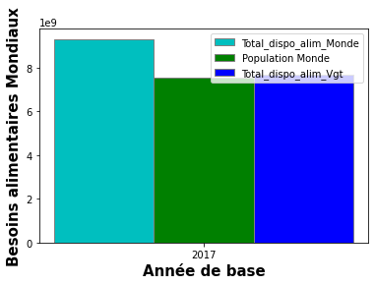
IDEM POUR LA DISPONIBILITé ALIMENTAIRE DES PRODUITS VéGéTAUX.
Le nombre théorique des personnes qui pourraient être nourries dans le monde seulement avec les produits végétaux est de 7 671 450 761.
Une fois de plus, avec les seuls produits végétaux, les besoins alimentaires mondiaux pourraient être couverts en totalité, soit une proportion de 101,63%.

Slide 8
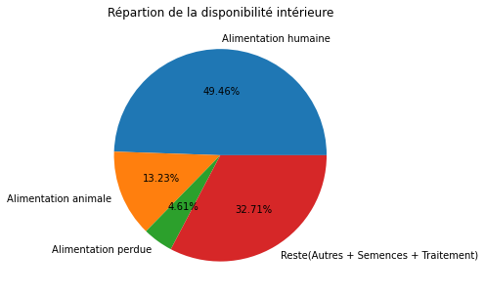
UTILISATION ET RéPARTITION DE LA DISPONIBILITé INTéRIEURE.

Slide 9
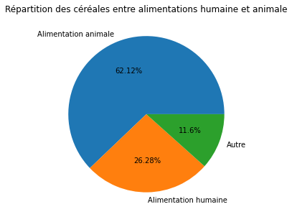
NOTES DE JULIEN: répartition des céréales entre alimentations humaine et animale.

Slide 10
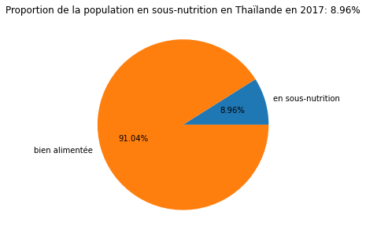
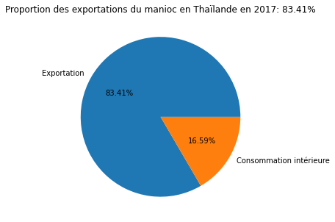
exportation de la production du manioc par la thaÏlande face à la sous-nutrition de sa population EN 2017.
Population en état de sous-nutrition en Thaïlande en 2017.
Exportation de la production du manioc en Thaïlande.

Slide 11
ETUDE PLUS FINE POUR CHACUN DES PAYS: PAYS DONT LA PROPORTION DES PERSONNES SOUS-ALIMENTéES EST LA PLUS FORTE EN 2017.
Entrée [121]:
Il existe deux cas:
° Cas1: Valeurs Manquantes supprimées.
* Valeurs <0.1 remplacées par 0.09;
* Valeurs <0.1 remplacées par 0;
° Cas2: Valeurs Manquantes remplacées par 0;
* Valeurs <0.1 remplacées par 0.09;
* Valeurs <0.1 remplacées par 0;

Slide 12
Cas1: Valeurs Manquantes Supprimées. *Valeurs <0.1 remplacées par 0.09.
Entrée [121]:
 | index | Zone | Population sous-alimentée(Millions) | Population(Millions) | Proportion de pers. sous-alimentées
0 | 51 | Dominique | 0.09 | 0.071458 | 125.948109
1 | 164 | Saint-Vincent-et-les Grenadines | 0.09 | 0.109827 | 81.947062
2 | 98 | Kiribati | 0.09 | 0.114158 | 78.838102
3 | 78 | Haïti | 5.30 | 10.982366 | 48.259182
4 | 157 | République populaire démocratique de Corée | 12.00 | 25.429825 | 47.188685
5 | 167 | Sao Tomé-et-Principe | 0.09 | 0.207089 | 43.459575
6 | 108 | Madagascar | 10.50 | 25.570512 | 41.062924
7 | 103 | Libéria | 1.80 | 4.702226 | 38.279742
8 | 100 | Lesotho | 0.80 | 2.091534 | 38.249438
9 | 183 | Tchad | 5.70 | 15.016753 | 37.957606

Slide 13
Cas1: Valeurs Manquantes Supprimées. *Valeurs <0.1 remplacées par 0.
Entrée [121]:
 | index | Zone | Population sous-alimentée(Millions) | Population(Millions) | Proportion de pers. sous-alimentées
0 | 78 | Haïti | 5.3 | 10.982366 | 48.259182
1 | 157 | République populaire démocratique de Corée | 12.0 | 25.429825 | 47.188685
2 | 108 | Madagascar | 10.5 | 25.570512 | 41.062924
3 | 103 | Libéria | 1.8 | 4.702226 | 38.279742
4 | 100 | Lesotho | 0.8 | 2.091534 | 38.249438
5 | 183 | Tchad | 5.7 | 15.016753 | 37.957606
6 | 161 | Rwanda | 4.2 | 11.980961 | 35.055619
7 | 121 | Mozambique | 9.4 | 28.649018 | 32.810898
8 | 186 | Timor-Leste | 0.4 | 1.243258 | 32.173531
9 | 0 | Afghanistan | 10.5 | 36.296113 | 28.928718

Slide 14
Cas2: Valeurs Manquantes remplacées par 0. *Valeurs <0.1 remplacées par 0.09.
 | index | Zone | Population sous-alimentée(Millions) | Population(Millions) | Proportion de pers. sous-alimentées
0 | 51 | Dominique | 0.09 | 0.071458 | 125.948109
1 | 164 | Saint-Vincent-et-les Grenadines | 0.09 | 0.109827 | 81.947062
2 | 98 | Kiribati | 0.09 | 0.114158 | 78.838102
3 | 78 | Haïti | 5.30 | 10.982366 | 48.259182
4 | 157 | République populaire démocratique de Corée | 12.00 | 25.429825 | 47.188685
5 | 167 | Sao Tomé-et-Principe | 0.09 | 0.207089 | 43.459575
6 | 108 | Madagascar | 10.50 | 25.570512 | 41.062924
7 | 103 | Libéria | 1.80 | 4.702226 | 38.279742
8 | 100 | Lesotho | 0.80 | 2.091534 | 38.249438
9 | 183 | Tchad | 5.70 | 15.016753 | 37.957606

Slide 15
Cas2: Valeurs Manquantes remplacées par 0. *Valeurs <0.1 remplacées par 0.
 | index | Zone | Population sous-alimentée(Millions) | Population(Millions) | Proportion de pers. sous-alimentées
0 | 78 | Haïti | 5.3 | 10.982366 | 48.259182
1 | 157 | République populaire démocratique de Corée | 12.0 | 25.429825 | 47.188685
2 | 108 | Madagascar | 10.5 | 25.570512 | 41.062924
3 | 103 | Libéria | 1.8 | 4.702226 | 38.279742
4 | 100 | Lesotho | 0.8 | 2.091534 | 38.249438
5 | 183 | Tchad | 5.7 | 15.016753 | 37.957606
6 | 161 | Rwanda | 4.2 | 11.980961 | 35.055619
7 | 121 | Mozambique | 9.4 | 28.649018 | 32.810898
8 | 186 | Timor-Leste | 0.4 | 1.243258 | 32.173531
9 | 0 | Afghanistan | 10.5 | 36.296113 | 28.928718

Slide 16
PAYS AYANT BéNéFICIé LE PLUS D’AIDE DEPUIS 2013.
 | Pays bénéficiaire | Valeur
50 | République arabe syrienne | 1858943
75 | Éthiopie | 1381294
70 | Yémen | 1206484
61 | Soudan du Sud | 695248
60 | Soudan | 669784
30 | Kenya | 552836
3 | Bangladesh | 348188
59 | Somalie | 292678
53 | République démocratique du Congo | 288502
43 | Niger | 276344

Slide 17
PAYS AYANT LE PLUS DE DISPONIBILITé/HABITANT.
Entrée [49]:
 | Zone | Disponibilité alimentaire (Kcal/personne/jour) | Population sous-alimentée(Millions) | Population(Millions) | Proportion de pers. sous-alimentées
11 | Autriche | 3770.0 | NaN | 8.819901 | NaN
16 | Belgique | 3737.0 | NaN | 11.419748 | NaN
159 | Turquie | 3708.0 | NaN | 81.116450 | NaN
171 | États-Unis d'Amérique | 3682.0 | NaN | 325.084756 | NaN
74 | Israël | 3610.0 | NaN | 8.243848 | NaN
72 | Irlande | 3602.0 | NaN | 4.753279 | NaN
75 | Italie | 3578.0 | NaN | 60.673701 | NaN
89 | Luxembourg | 3540.0 | NaN | 0.591910 | NaN
168 | Égypte | 3518.0 | 4.6 | 96.442591 | 4.769677
4 | Allemagne | 3503.0 | NaN | 82.658409 | NaN

Slide 18
PAYS AYANT LE MOINS DE DISPONIBILITé/HABITANT.
 | Zone | Disponibilité alimentaire (Kcal/personne/jour) | Population sous-alimentée(Millions) | Population(Millions) | Proportion de pers. sous-alimentées
128 | République centrafricaine | 1879.0 | NaN | 4.596023 | NaN
166 | Zambie | 1924.0 | NaN | 16.853599 | NaN
91 | Madagascar | 2056.0 | 10.5 | 25.570512 | 41.062924
0 | Afghanistan | 2087.0 | 10.5 | 36.296113 | 28.928718
65 | Haïti | 2089.0 | 5.3 | 10.982366 | 48.259182
133 | République populaire démocratique de Corée | 2093.0 | 12.0 | 25.429825 | 47.188685
151 | Tchad | 2109.0 | 5.7 | 15.016753 | 37.957606
167 | Zimbabwe | 2113.0 | NaN | 14.236595 | NaN
114 | Ouganda | 2126.0 | NaN | 41.166588 | NaN
154 | Timor-Leste | 2129.0 | 0.4 | 1.243258 | 32.173531

